Slide 1
2022年の『ユリシーズ』 第11回読書会
セイレーンの歌声に誘惑されない方法
「偶然の音楽」
小林 広直

Slide 2
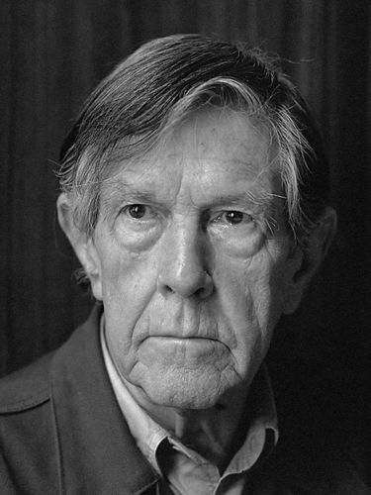
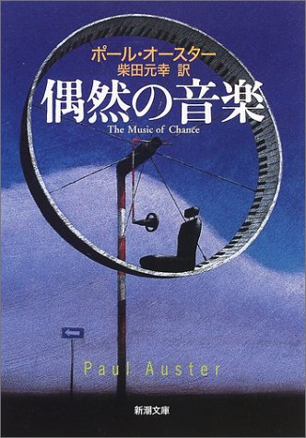
偶然の音楽
ジョン・ケージ
(John Cage, 1912-1992)
アメリカの作曲家、哲学者。ロサンゼルス生まれ。1930年代には半音階的な作品を残したが、40年代に入るとマース・カニンガムらのモダン・ダンスのグループと仕事を始め、打楽器、プリペアド・ピアノの作品を残す。50年代には『易の音楽』（1951）、『四分三三秒』（1952）に代表される禅や易思想を背景とした偶然性の音楽に向かい、世界的な名声と中傷を集める。
［細川周平］
『小学館 日本大百科全書(ニッポニカ)』より
写真は下記のサイトから（https://en.wikipedia.org/wiki/John_Cage）

Slide 3
ケージはジョイス（特に『フィネガンズ・ウェイク』）の熱心な読者
The Wonderful Widow of Eighteen Springs (1942)
Nowth upon Nacht (1984)
Roaratorio, an Irish circus on Finnegans Wake (1979)
〇作曲、あるいは演奏に「偶然」を取り込んだケージ
「その最終的な結果は、むしろ素晴らしい偶然(chance)によるものだ」
「その音楽は、偶然に作曲構成されたものそれ自体であり(chance-composed itself)、たまたま起こる偶然を進んで受け入れる」
(qtd 山下2)

Slide 4
偶然性の音楽(aleatory music / music of chance operation)
作曲と演奏のどちらか、または両方において不確定な部分を残したままにされた音楽。つまり偶然性が入り込んでいる音楽の総称。作曲における偶然性には二種類あり、一つは「完全な偶然性」、もう一つは「管理された偶然性」とよばれる。完全な偶然性とは、たとえばコイン投げなどによって、まったく無作為に音高、音価、強さなどを決めていく作曲法で、1950年代にアメリカのジョン・ケージが導入して衝撃を与えた。具体的な例としては、ケージの『易の音楽』『ピアノのための音楽』などがある。彼はこのような作曲法を、中国の易学の影響から、チャンス・オペレーションとよんだ。
『日本大百科全書(ニッポニカ)』より

Slide 5
「コイシンシデンス(Coincidence)」という偶然性
見つめていると遠くエセックス橋を派手な帽子が軽やか二輪馬車に乗って通るのが見えた。あれはそうだ。またも。三度目。暗合。(U-Y 11.447)
He eyed and saw afar on Essex bridge a gay hat riding on a jaunting car. It is. Again. Third time. Coincidence. (U 11.302-03)
マルタだ、あれは。暗合。ちょうど書こうとしていた。ライアネルの歌。貴方の美しいお名前のこと。書けない。ささやかなプレゼ。彼女の心の琴線を掻き鳴らす財布紐も。彼女は。悪い子って書いたのは。やっぱり名前が。マーサ。ずいぶん妙なことばかり！ 今日は。(U-Y 11.466)
Martha it is. Coincidence. Just going to write. Lionel’s song. Lovely name you have. Can’t write. Accept my little pres. Play on her heartstrings pursestrings too. She’s a. I called you naughty boy. Still the name: Martha. How strange! Today.(U 11.713-16)

Slide 6
「コイシンシデンス(Coincidence)」という偶然性
金井嘉彦 「“much, much to learn”:ジョイスのコインシデンス再考（１）」『言語文化』第57号、2011年、3-23頁。
「プラムトリーの瓶詰肉」について
ジョイスはあくまでも偶然の中からわれわれがこの論考で扱っているようなコインシデンスを発展させていっているということだ。生きている人間にであればいつでもどこでも起こる偶然ーーそれ自体がコイシンシデンスであるーーを通して、ジョイスが作中で一つの技法として用いているコインシデンスーー必然の含まれた偶然ーーを生み出そうとしている。（12） →偶然性と必然性

Slide 7
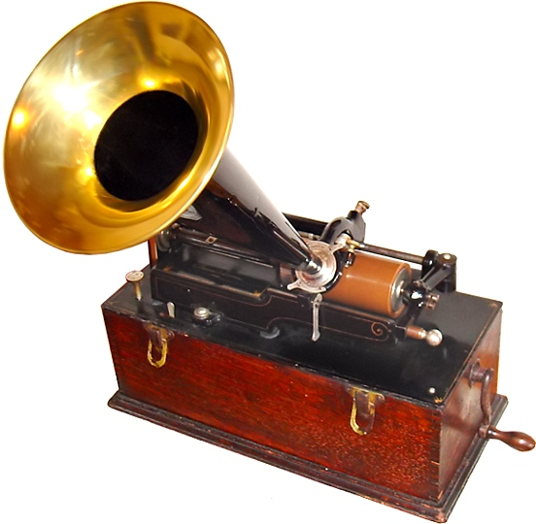
近代における「複製」の問題
偶然性と反復性（複製性）
蓄音機→レコード→CD→音楽配信、あるいはダウンロードといった記録媒体の変遷
ジョイスは、音楽の複製性、あるいは反復性をどのように考えていたか（当時であれば、楽譜と演奏、そして蓄音機）
Edison wax cylinder phonograph, circa 1899
→上記の写真は下記のサイトから
https://en.wikipedia.org/wiki/Phonograph

Slide 8
W・ベンヤミンの議論
「複製技術時代の芸術作品」（1935-36年成立）
どんなに完璧な複製においても、欠けているものがひとつある。芸術作品のもつ〈いまーここ〉的性質ーーそれが存在する場所に、一回的に在る、という性質である。
（中略）
これらの特徴をアウラという概念でひとまとめにして、こう言うことができるーー芸術作品が技術的に複製可能となった時代に衰退してゆくもの、それは芸術作品のアウラである。（588-90）

Slide 9
複製技術としての蓄音機（と写真）
それにだよ、一人一人を皆思い出せるわけでもない。目、歩き方、声。そうか、声なら、うん、蓄音機。墓の一つ一つに蓄音機を備えるとか家に置いておくのもいい。日曜のディナーのあとなんかに。亡くなった曾祖父さんの声をかけてみようよ。ザーッザザザーッ！やあやあやあこりゃ嬉しいわなザザザーッ嬉しいわいなまた会えるとはのうやあやあ嬉しカチャシュシュ。声が思いだせるな写真で顔を思いだすみたいに。写真がなかったら十五年もたてば思い出せなくなるね。
Besides how could you remember everybody? Eyes, walk, voice. Well, the voice, yes: gramophone. Have a gramophone in every grave or keep it in the house. After dinner on a Sunday. Put on poor old greatgrandfather. Kraahraark! Hellohellohello amawfullyglad kraark awfullygladaseeagain hellohello amawf krpthsth. Remind you of the voice like the photograph reminds you of the face. Otherwise you couldn't remember the face after fifteen years, say. (U 6.962-68)

Slide 10
それにだよ、一人一人を皆思い出せるわけでもない。目、歩き方、声。そうか、声なら、うん、蓄音機。墓の一つ一つに蓄音機を備えるとか家に置いておくのもいい。日曜のディナーのあとなんかに。亡くなった曾祖父さんの声をかけてみようよ。ザーッザザザーッ！やあやあやあこりゃ嬉しいわなザザザーッ嬉しいわいなまた会えるとはのうやあやあ嬉しカチャシュシュ。声が思いだせるな写真で顔を思いだすみたいに。写真がなかったら十五年もたてば思い出せなくなるね。(U-Y 6.196)
Besides how could you remember everybody? Eyes, walk, voice. Well, the voice, yes: gramophone. Have a gramophone in every grave or keep it in the house. After dinner on a Sunday. Put on poor old greatgrandfather. Kraahraark! Hellohellohello amawfullyglad kraark awfullygladaseeagain hellohello amawf krpthsth. Remind you of the voice like the photograph reminds you of the face. Otherwise you couldn’t remember the face after fifteen years, say. (U 6.962-68)
→「ノイズ(noise)」を書き込むジョイス

Slide 11
再現（不）可能なものとしての「ノイズ」
Kraahraark!は柳瀬訳では「ザーッザザザーッ！」、集英社訳では「クラーフラーク」（281）と訳されているように、Kraahraark!はKraahraark!として、文字としては反復されるが、それをどのように音にするかは読者の読み方（声）に依存している
→「ノイズ」は言葉として分節化されていないが故に、「ノイズ」として捉えるしかない（例：デリダのエクリチュール論）
「ノイズ」の他の例
―Mkgnao! ／ ―Mrkgnao! the cat cried.(U 4.16 / 25)
Sllt. . . . Everything speaks in its own way. Sllt. (U 7.174-77)

Slide 12
音楽としての「ノイズ」
海、風、木の葉、雷、波、モーと鳴く牛たち、家畜市場、雄鶏、雌鶏は烏声ではない、蛇はシュシュシュ。至るところに楽の音がある。ラトリッジの事務室のドア、ギーッと軋って。いや、あれは雑音。 (U-Y 11.478)
Sea, wind, leaves, thunder, waters, cows lowing, the cattlemarket, cocks, hens don’t crow, snakes hissss. There’s music everywhere. Ruttledge’s door: ee creaking. No, that’s noise. (U 11.963-65)
―Don’t you think his face is like Our Saviour? Red Murray whispered.
The door of Ruttledge’s office whispered: ee: cree. They always build so one door opposite another for the wind to. Way in. Way out.
Our Saviour: beardframed oval face: talking in the dusk. Mary, Martha. Steered by an umbrella sword to the footlights: Mario the tenor.
―Or like Mario, Mr Bloom said.
―Yes, Red Murray agreed. But Mario was said to be the picture of Our Saviour.
Jesusmario with rougy cheeks, doublet and spindle legs. Hand on his heart. In Martha.
Co-ome thou lost one,
Co-ome thou dear one! (U 7.50-60)

Slide 13
第11挿話が音楽の挿話でありながら、多くの「ノイズ」を含むのはなぜか
機械が発する声とは異なり、人間の声は二度と同じに繰り返し得ないという意味において「偶然」である
→ジョイスが敬愛したウォルター・ペーター(Walter Pater)の言葉ーー「すべての芸術は音楽の状態に憧れる(All art aspires to the condition of music)」ーーが、音楽が持つ直接性だけでなく、一回性（偶然性）を表すのであれば、、、
ジョイスは音楽の挿話にたくさんの「ノイズ」を書き込むことで、それを再現しようとしたのではないか？

Slide 14
ブルームの放屁
Pprrpffrrppffff(U 11.1293) ／「ぷぷぅぅぷぶぅぅぷぷぶぶぶぶ」(U-Y 11.493)
この単語を「再現」するためには、私たちは印刷（複製技術という反復性）に頼るしかない。
しかし、pp=ピアニッシモ、ff=フォルテッシモ、あるいは最初にブルームのお腹が鳴ったときの音「ぶぷっ（Rrr）」(U-Y 11.486 / U 11.1155)が、ここに込められているとしても、Pprrpffrrppffffと綴ったときのジョイスの手つきは（なぜPprrppffrrppffffとしない？）、ケージがサイコロを振って作曲をしたときの偶然性と大きくは異なっていないのではないか？
そしてまた読者も読む度ごとに異なるノイズを楽しむように、毎回の読書体験における本挿話の「音」を「楽」しむことが肝要ではないか

Slide 15
参考文献
金井嘉彦 「“much, much to learn”:ジョイスのコインシデンス再考（１）」『言語文化』第57号、2011年、3-23頁。
ベンヤミン、ヴァルター 「複製技術時代の芸術作品」『ベンヤミン・コレクション』１、浅井健二郎編訳、ちくま学芸文庫、1995年、583-640頁。
山下尚一 「ジョン・ケージとピエール・ブーレーズにおける偶然性の問題」『駿河台大学論叢』第58号、2019年、1-8頁。

